Slide 1
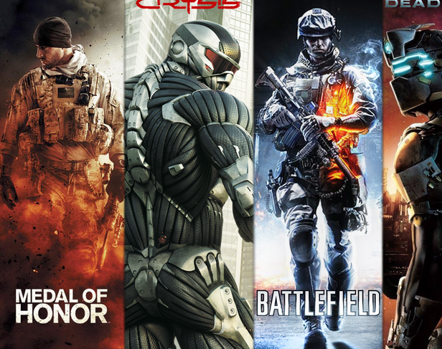
FAKULTET ELEKTROTEHNIKE I RAČUNARSTVA SVEUČILIŠTE U ZAGREBU Računalna animacija: 3. laboratorijska vježba POVIJEST VIDEOIGARA: IGRE PUCANJA IZ PRVOG LICA Sven Paprskar
Zagreb, siječanj 2024.

Slide 2
Uvodne riječi o FPS igrama
Podžanr akcijskih videoigara
Radnja „kroz oči” virtualnog lika
Iznimno računalno zahtjevne – crpe veliku količinu memorije (RAM, VRAM, HDD, SSD,...)
Potrebne veće brzine interneta
Heads-up display
Struktura: leveli ili otvoreni svijet
Implementacija iskustvenih bodova u pojedinim igrama

Slide 3
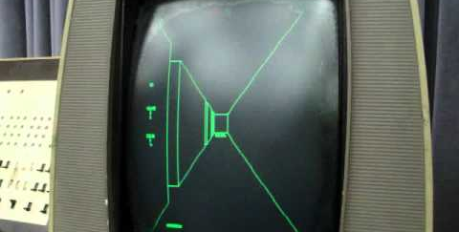
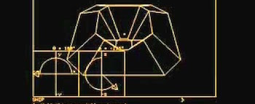
Kako je sve počelo (70-e i 80-e godine 20. st.)
Najstarije igre: Maze War i Spasim
Podrška za više igrača
Kretanje kvadrat po kvadrat
Fiksna rotacija od 90 stupnjeva
Battlezone – koristi vektorsku grafičku prikaznu jedinicu

Slide 4
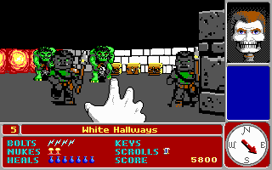
Rani razvoj FPS igara (1987. – 1992.)
MIDI Maze – LAN akcijska igra
Hovertank 3D
Catacomb 3-D – prikaz ruke protagonista i oružja, mapiranje tekstura

Slide 5
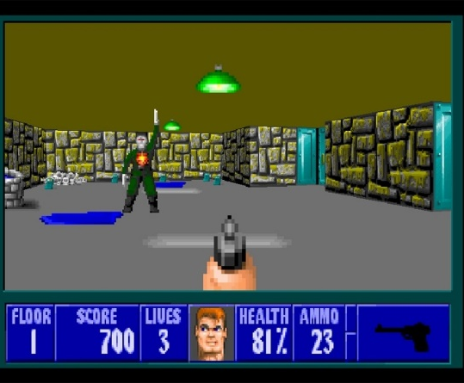
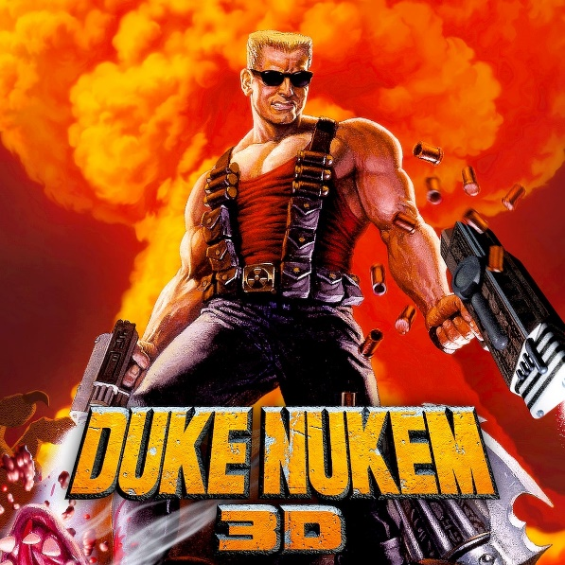
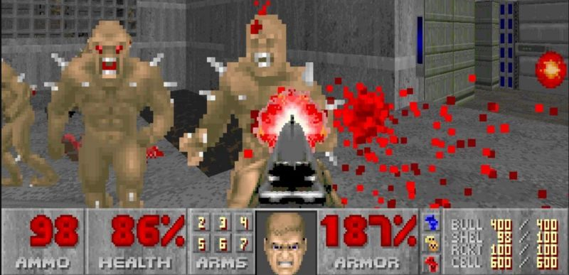
Žanr postaje sve popularniji (1992. – 1996.)
Wolfenstein 3D – ray casting tehnologija, nasilje
Doom – veća rezolucija, bolje teksture, varijacije u visini, „deathmatch”, „natjecanje” u prikazu igre na najneuobičajene načine
Heretic – vertikalno ciljanje, inventar
Star Wars: Dark Forces
Rise of the Triad – mehanika razbijanja stakla
Duke Nukem 3D – humor, adrenalin, poboljšana grafika

Slide 6
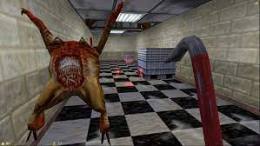
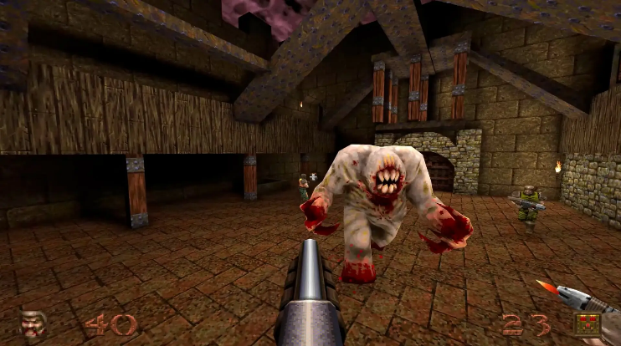
Napredak za napretkom (1996. – 1999.)
Quake – nasilje, poligonalni modeli renderirani u stvarnom vremenu, online podrška
GoldenEye 007 – mehanika šuljanja
Perfect Dark
Taktičke FPS igre: Tom Clancy’s Rainbow Six – strategija, zahtjevnost igrača
Half-Life – narativnost, AI, impresivna grafika
Starsiege: Tribes – 32 igrača
Quake III Arena i Unreal Tournament
Simulacije 2. svjetskog rata - Medal of Honor
Counter-Strike i Counter-Strike: Source – modifikacije

Slide 7
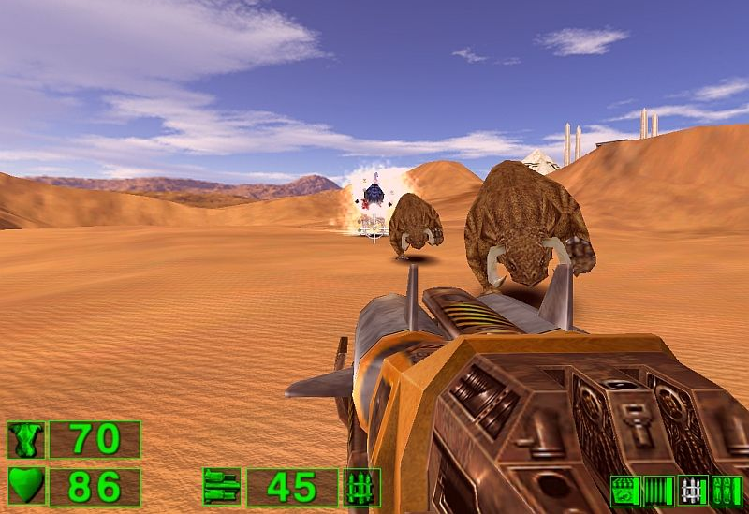
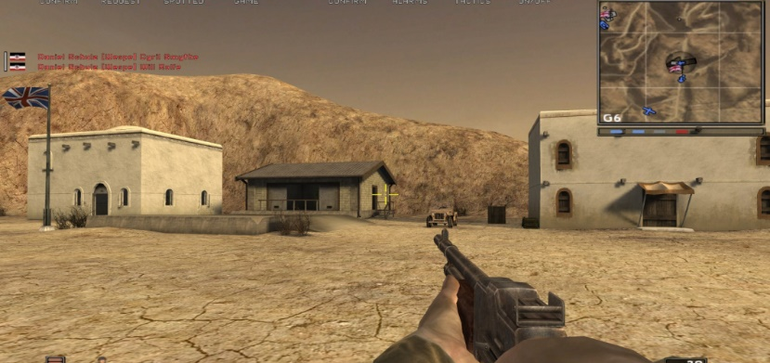
Početak 20. stoljeća (2000. – 2007.)
Halo: Combat Evolved - dijalog, cut scene, zanimljivi likovi
Deus Ex – sustav unapređivanja (sustav role-playing igara)
Serious Sam: The First Encounter
World War II Online – masivni multiplayer okoliš
Battlefield 1942 – 2. svjetski rat, korištenje vozila
Planetside – podrška za stotine igrača na virtualnoj mapi
Call of Duty
Doom 3 – horor elementi
Far Cry – nastavak donio mapu otvorenog svijeta
F.E.A.R. – elementi japanskog horora
Bioshock – umjetničke inovacije, naracija, spektakularan dizajn
Crysis – „But can it run Crysis?"
Linearne igre – Resistance: Fall of Man i Call of Duty 4: Modern Warfare

Slide 8
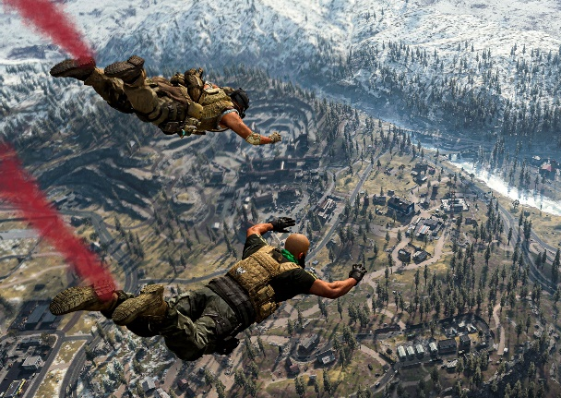
Moderne FPS igre (2007. – danas)
Team Fortress 2 – herojska igra pucanja
Overwatch
Battle royale igre: PlayerUnknown’s Battlegrounds, Apex Legends, Call of Duty: Warzone

Slide 9
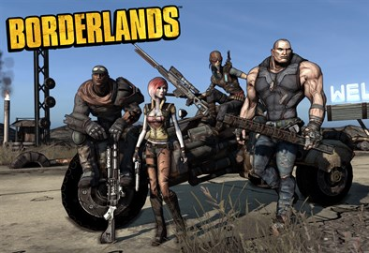
Igre, igre i još igara
Titanfall
Superhot
Destiny
Borderlands
Valorant
Metro
Bulletstorm
Left 4 Dead

Slide 10
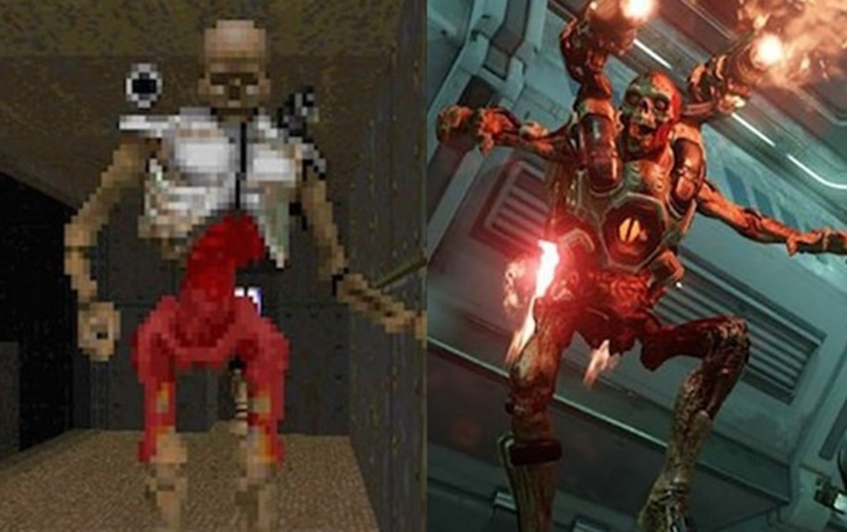
Neki od tehničkih aspekata FPS igara
Učinkovito korištenje memorije
Raspodjela resursa – teksture i modeli (kompresija tekstura, LOD sustav)
Izbjegavanje curenja memorije i optimizirane strukture podataka
Optimizacija memorije ovisno o platformi
Mega scene – detaljni otvoreni svjetovi, izazov u renderingu, pametno učitavanje assetsa

Slide 11
Zaključak
Videoigre – svijet zabave, ali i mega zarade
Velika zajednica FPS igrača
Nevjerojatna poboljšanja u svim pogledima
Računalno najzahtjevniji žanr izuzevši simulatore leta
Budućnost teži k realizmu

Slide 12

Zahvaljujem Vam se na pažnji!
I'm a believer that players are good self-directors, and I think one thing that's good about video games is they can direct their own experience
Todd Howard

